Slide 1
科技促进小农价值链发展数字化
——来自美团的实践
Digital Technology Empowers Agricultural Chain
Developments
——Practice of Meituan
——
美团研究院 张琳
Zhang lin，Meituan Research Insititute
“2022 科技赋能乡村发展国际论坛“ Sci-Tech Empowering Rural Transformation Thematic Study and Knowledge Sharing

Slide 2
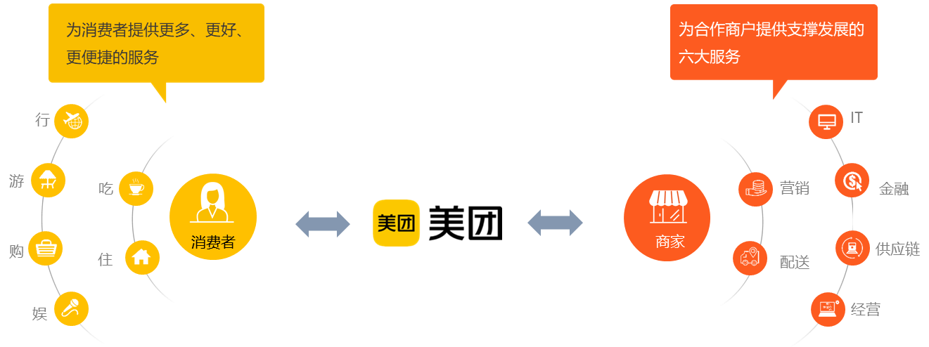
美团是一家科技零售公司。
美团以“零售+科技”的战略践行“帮大家吃得更好，生活更好”的公司使命。
As a tech-driven retail company, Meituan has a strategic focus on "Retail + Technology" and adheres to our mission of "We help people eat better, live better".

Slide 3
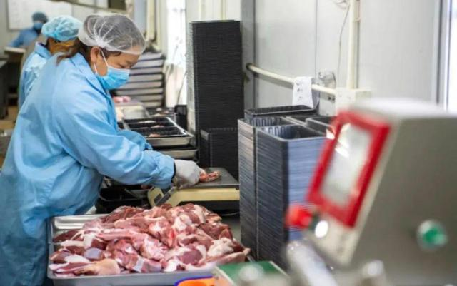
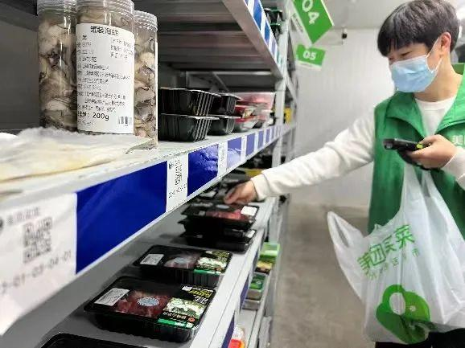
即时零售加速推动供需变革
On-demand Retail Drives Increasing Changes in Supply and Demand
疫情使得居民消费习惯发生巨大变化
The Covid-19 pandemic changes the way people buy things
消费者越来越习惯通过“外卖点一切” 也带动实体零售实现线上化、数字化发展。

Slide 4
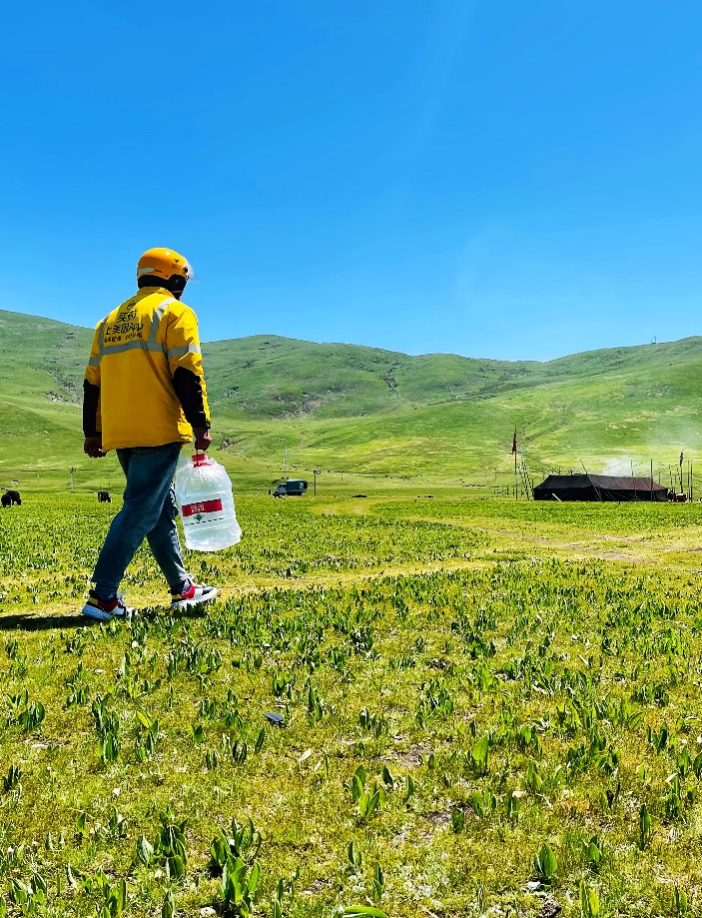
即时零售加速推动供需变革
On-demand Retail Drives Increasing Changes in Supply and Demand
即时需求+ 本地供给新模式飞速发展
“On-demand + Local Supply” enables rapid growth in agricultural products sales
消费者对于确定要求的提升，推动了本地即时性订单的聚合，给以生鲜食杂为代表的涉农产业链条带来新的增量的和机会。
美团作为一家科技零售企业，通过明日达、即时达独特商品零售服务模式，以及各种技术创新,助力农业经营者对接大市场，稳定了产销衔接，带动了人才回流，促进了本地就业。

Slide 5
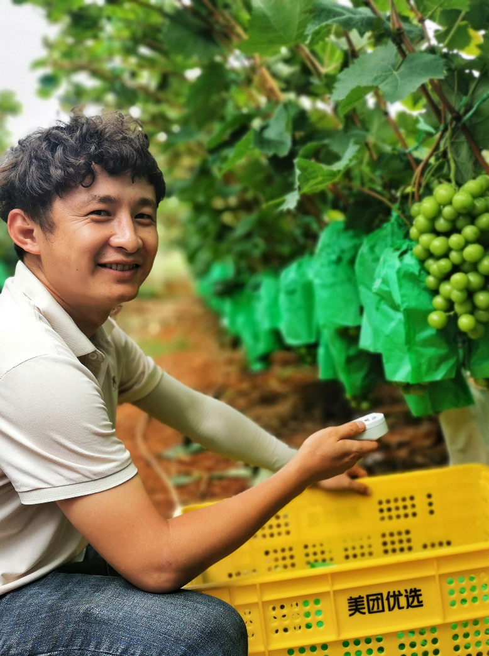
即时零售加速推动供需变革
On-demand Retail Drives Increasing Changes in Supply and Demand
01
发掘更多本地消费增量需求，更好带动本地农业生产者服务本地市场。
推动市场专业分工，促进合作社、家庭农场、小农户等建立稳定产销合作。
02
帮助农业生产者更快、更好发掘本地需求，形成更加高效供给。
03
Notes:
第一，在原有线下批零体系以及电商长距物流流通的基础上，即时零售发掘出更多的本地消费的增量需求，能够更好带动本地农业生产者服务本地市场。
本地消费—本地供给的流通链条，也突破了原本农产品流通的时间、空间限制,进一步畅通国内农产品循环末端的毛细血管。
第二，即时零售下消费者对履约时效的要求提升，进而推动市场进一步的专业化分工，促进专业合作社、家庭农场、小农户等建立起相对稳定的产销合作关系。同时，也带动了农产品二次加工环节留在产地，提升农产品附加值，也带来更多就业机会，助力小农户增收。
第三，其有助于生产者更快、更好发掘本地需求，形成更加高效供给。即时零售平台打通了基于本地供需消费的商品流、信息流，农业生产者、流通商能够更精准把握到本地消费趋势，使得原本“产区一盘货”的农产品大流通，变成以城市、社区为供给单元的，更加多元化、精细化的商品化流通，进一步提升农产品附加值。

Slide 6
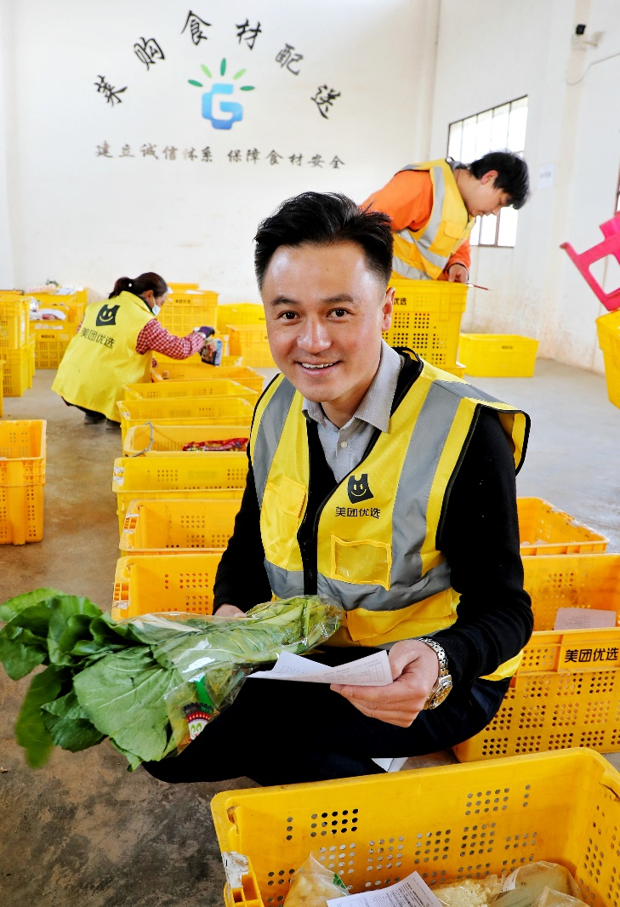
即时零售加速推动供需变革
On-demand Retail Drives Increasing Changes in Supply and Demand
一个西南年轻人的生鲜创业故事
A Story of a Young Entrepreneur in Agricultural Industry
在云南怒江傈僳族自治州兰坪白族普米族自治县，近年来居民对于生鲜商品的需求大涨，白族小伙寸文彪看到了服务当地、创业就业的机会。
去年9月，寸文彪通过美团优选在全县开设300多个“明日达超市”，月销售额突破百万元，带动分拣员、自提点店长等300多个就业岗位。
“希望通过自己的事例告诉年轻人，回到家乡创业，也是人生的一种选择”，寸文彪说。

Slide 7
科技助力小农的美团实践
What We Have Done to Empower Agriculture by Digital Technology
一、稳定订单需求，增加农民收入
To Provide stable and enough orders from customers, thus increasing farmers’ income
启动“农鲜直采”计划，扩大优质农产品源头直采，助力产地农业发展振兴。
在美团支持下，大量供应商在与新型农业经营主体建立起稳定契约关系，把更多农户纳入到平台采购范围。同时，美团优选的产地统采统销团队，专门对接生鲜农产品优势主产地。帮农民解决“销售难”和“销售价格低” 。
例:云南某蔬菜商家与美团优选合作后，针对娃娃菜、白菜等地方品类与农户提前签订采购协议，约定质量、价格及波动范围，以减少市场价格波动带来的冲击。
去年春节前后，当地娃娃菜的田头采购价下降，仅为0.3-0.4元/颗。根据协议约定，该商家实际以0.5-0.6元/颗价格进行采购，保证了农户的合理收益和生产积极性。

Slide 8
科技助力小农的美团实践
What We Have Done to Empower Agriculture by Digital Technology
二、引导分拣加工前置，减少农产品损耗
To provide guidance to farmers during sorting and processing agricultural products, so as to reduce unnecessary loss
全面推动标准和加工前置化，减少流通环节损耗。
通过在产地上游直接进行成品加工之后装箱保鲜，到了销地各个城市直接销售，避免了加工过程中的二次损耗和可能的二次污染，人工和包材都得到节省，商品安全性也会更高。
例:美团优选直接跟菌菇厂商定制商品成品的包装，厂家以1/3、1/2的形式进行标准化小包装加工， 避免大包装产生的二次加工浪费，使得菌菇销售零损耗。

Slide 9
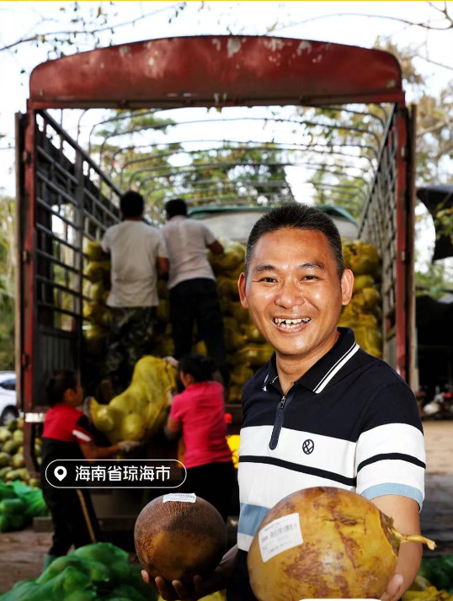
科技助力小农的美团实践
What We Have Done to Empower Agriculture by Digital Technology
三、推动技术与标准下行，帮助农民提高种植品质
To promote technology and standards among farmers, helping them gain high quality products
联合供货商整合高校（或科研机构）资源，在生产过程中便根据平台的标准进行源头管理，围绕种子与种植管理有效利用技术推进标准化种植过程，在地方政府推动下逐步建立起集中型规模化种植基地，有力地提高了农产品的品质。
另一方面，针对常见的200多种蔬果分别建立包装标准和保鲜指引操作规范，用于规范生鲜供应家、中心仓、网格站及自提点等环节的操作，为供应商和生产主体提供产品保鲜技术指导和解决方案。

Slide 10
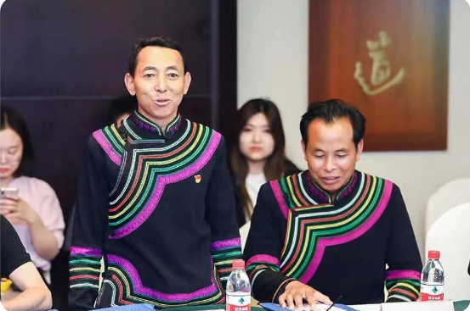
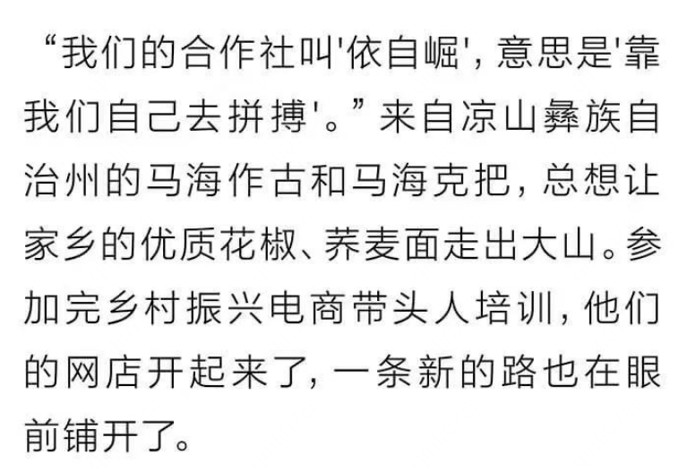
科技助力小农的美团实践
What We Have Done to Empower Agriculture by Digital Technology
四、培养农业生产流通人才，助力乡村产业振兴
To cultivate talents in agricultural industry, and boost the revitalization of rural industries
联合有关机构及高校发起实施“乡村振兴电商带头人培训计划”，助力乡村电商人才振兴，并搭建商家服务体系帮助新农人到新农商的成长。
Notes:
美团优选平台上超过10万新农商带领本地合作社通过统一生产标准、统一品牌建设，对农产品实行分级包装进行统一销售，切实推动技术与标准的严格落实。

Slide 11
THANKS

